Slide 1
AI-901: Introducción a la IA en Azure
Introducción

Slide 2
Hola:
Instructores:
Personalice este contenido con su información, imagen y fondo.
Elimina esta nota antes de hacer la presentación a tus alumnos.
Gracias por acompañarme hoy
Instructor: <Name>
<Title or other credentials, e.g., Microsoft Certified Trainer>
<Affiliation/Company>
<A few words about my technical and professional experience>
twitter.com/[Nombre]
linkedin.com/[Nombre]
[nombre.apellidos]@[email.com]
Blog

Slide 3

Presentaciones
Instructores:
Personaliza este contenido con tu información y antecedentes.
Elimina esta nota antes de hacer la presentación a tus alumnos.
Su nombre
Afiliación a la empresa
Título/función
Tu experiencia
Sus expectativas para el curso

Slide 4
Sobre este curso
Descripción del curso
La inteligencia artificial (IA) permite la creación de nuevas e increíbles experiencias y soluciones de agentes, y Microsoft Azure proporciona servicios fáciles de usar que te ayudarán a comenzar. En este curso se presentan los conceptos fundamentales relacionados con la inteligencia artificial (IA) y cómo los desarrolladores pueden utilizar Microsoft Foundry para crear aplicaciones y agentes de IA. El curso no está diseñado para enseñar a los estudiantes a convertirse en científicos de datos o desarrolladores de software profesionales, sino para dar a conocer las cargas de trabajo comunes de la IA y comenzar a usar Microsoft Foundry.
Objetivos de aprendizaje
Una vez finalizado este curso, será capaz de:
Describir las cargas de trabajo de inteligencia artificial y cómo Microsoft Foundry las admite en Azure
Describir cómo funcionan los agentes y la IA generativa, y crear un agente en Microsoft Foundry
Describir las técnicas de procesamiento del lenguaje natural para el análisis de texto y uso del Azure Language en Foundry Tools
Describir cómo funciona la síntesis de voz por equipo y usar Azure Speech en Foundry Tools
Describir cómo funciona Computer Vision y usar modelos con capacidad de visión en Foundry
Describir cómo funcionan las soluciones de extracción de información y usar Azure Content Understanding en Foundry Tools

Slide 5
Programación del curso (formato de taller de 1 día)
Lección | Presentación | Ejercicio(s)
Introducción | 5 minutos
Introducción a la inteligencia artificial en Azure | 30 minutos | 30 minutos
Introducción a la IA generativa y a los agentes | 40 minutos | 35 minutos
Introducción al lenguaje y al análisis de textos | 30 minutos | 20 minutos
Introducción a la voz | 30 minutos | 25 minutos
Introducción a Computer Vision | 30 minutos | 30 minutos
Introducción a la extracción de información | 30 minutos | 25 minutos
Notes:
La programación de esta diapositiva es una guía aproximada para ayudarte a planificar tu día, y supone una hora de inicio a las 9:00 y una hora de finalización a las 17:00, dos descansos de 15 minutos y un almuerzo de 45 minutos.
Recuerda que hay materiales de apoyo en línea, a los que debes remitir a los alumnos para un estudio posterior si te quedas sin tiempo al impartir la clase.
Puedes reducir el tiempo impartiendo algunos de los ejercicios basados en Azure como demostraciones. A menos que los alumnos estén cómodos trabajando con los servicios de Azure, un alumno sin experiencia puede tardar mucho más tiempo en completar los ejercicios de lo que tardaría un instructor experimentado. Sin embargo, ten en cuenta que explorar la tecnología por uno mismo suele ser la forma más eficaz de que los alumnos aprendan, por lo que evita eliminar por completo todos los ejercicios de los alumnos.

Slide 6
Programación del curso (formato del taller de 2 × ½ día)
Introducción a los conceptos técnicos de la IA
Introducción | 5 minutos
Introducción a los conceptos de la IA | 25 minutos
Introducción a la IA generativa y a los agentes | 30 minutos
Introducción a los conceptos del procesamiento del lenguaje natural | 30 minutos
Introducción a los conceptos de la IA de voz | 30 minutos
Introducción a los conceptos de Computer Vision | 30 minutos
Introducción a los conceptos de extracción de información | 30 minutos
Introducción a las aplicaciones y agentes de IA en Azure
Introducción | 5 minutos
Introducción a la inteligencia artificial en Azure | 30 minutos
Comenzar con la IA generativa y agentes en Azure | 45 minutos
Introducción al análisis de texto en Azure | 40 minutos
Introducción a los servicios de voz en Azure | 40 minutos
Introducción a Computer Vision en Azure | 40 minutos
Introducción a la extracción de información en Azure | 40 minutos
Notes:
Algunos proveedores de aprendizaje y alumnos prefieren la flexibilidad de las clases más cortas.
Este curso se presta para dividir el contenido en temas Conceptuales y temas Implementación de Azure. Sin embargo, la división es desigual, ya que los laboratorios de Azure suelen tardar considerablemente más tiempo que las exploraciones de conceptos básicas basadas en el explorador.
Los tiempos sugeridos son agresivos y asumen que el instructor mantendrá un ritmo rápido, evitando dedicar tiempo a temas que no son básicos. En las clases impartidas en el formato de ½ día, intenta maximizar el tiempo invertido en los laboratorios, en lugar de presentar diapositivas, y evita salirte del tema. Procura impartir el curso como un taller supervisado, en lugar de como una conferencia. Además, los alumnos pueden usar el contenido en línea asociado como referencia para el estudio revisional después de la clase.

Slide 7
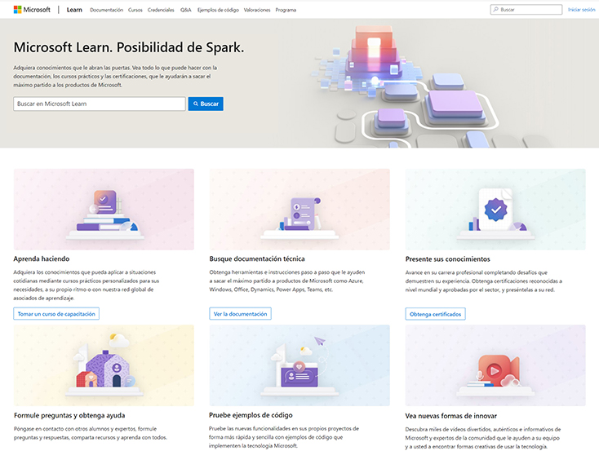
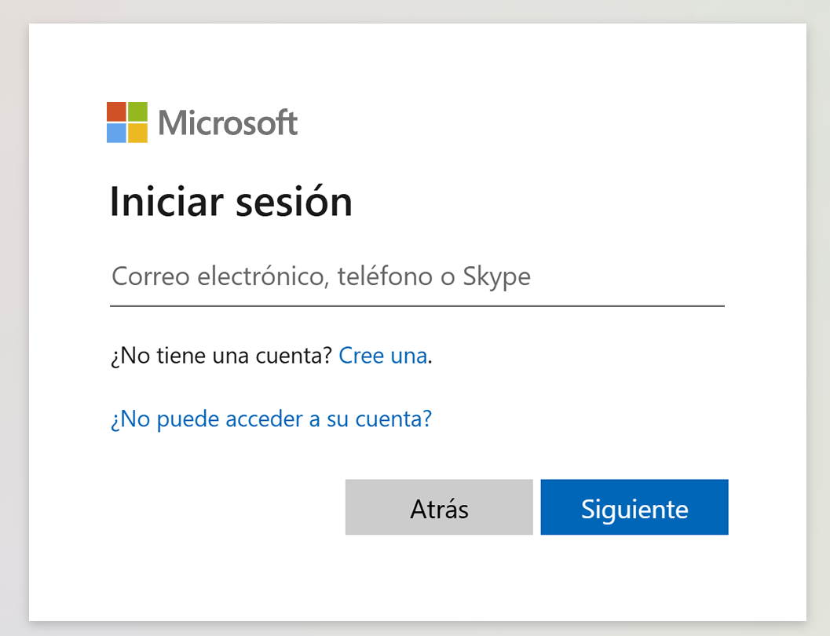

Saca el máximo partido al perfil de Microsoft Learn
Crea tu perfil de Microsoft Learn
en learn.microsoft.com
  Selecciona Iniciar sesión en la esquina superior derecha de cualquier página de Microsoft Learn.
  Sigue el proceso de autenticación de cuentas de Microsoft.
  Si la cuenta con la que ha elegido iniciar sesión aún no tiene un perfil de Microsoft Learn, se le guiará para que cree uno.
Comprueba, haz un seguimiento y comparte tu progreso y logros de formación y certificación, todo en una sola plataforma.
  Reclama tu código de logro para este curso y comparte que lo has completado.
  Accede al material del curso y realiza un seguimiento del progreso en tus actividades de aprendizaje.
  Comparte y comprueba tus credenciales de Microsoft por correo electrónico, en las plataformas de redes sociales y en tu currículum.
  Descarga e imprime transcripciones y certificados.
  Administra tus próximas actividades y citas para credenciales.
www.aka.ms/MyMicrosoftLearnProfile

Slide 8
Acceder al material del curso
Todo el contenido del curso está disponible en Microsoft Learn.
  Analizaremos este contenido juntos y, a medida que avances por el el curso, te aconsejaré qué módulos debes revisar.
  Puedes proporcionar comentarios sobre los módulos de Microsoft Learn. Descubre cómo en la parte inferior de cada página.
Este curso incluye laboratorios:
Las instrucciones detalladas del laboratorio se incluyen en el entorno de laboratorio.
https://github.com/MicrosoftLearning/mslearn-ai-fundamentals/blob/main/mapping.md
learn.microsoft.com/training/courses/browse
¿Necesita ayuda? Consulta nuestra guía de solución de problemas o proporciona comentarios sobre el contenido de Microsoft Learn.

Slide 9
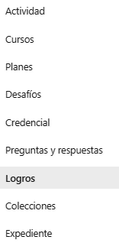

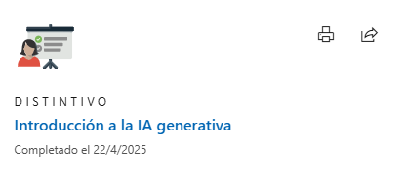
Celebre sus logros y siéntase capacitado
Recibe el reconocimiento de tus logros y obtén tu insignia por completar este curso.
Ve a Logros en tu perfil de Microsoft Learn.
Encuentra tu nueva insignia de competición en las Rutas de Aprendizaje o Cursos.
Comparte tu nuevo logro con tu red profesional. También puede descargar e imprimir el certificado.
2
3
1
aka.ms/MyMicrosoftLearnProfile

Slide 10

Obtén el distintivo Microsoft Certified
El 91 % de los profesionales de TI certificados confían más en sus habilidades tras obtener las certificaciones¹
Obtenga el reconocimiento del sector por sus conocimientos técnicos. Asegúrate de estar al día con las habilidades y los conocimientos necesarios para disfrutar de éxito continuo.
Fecha de inicio
learn.microsoft.com/credentials
¹ ”Valor de la certificación de IT 2023 | Informe del candidato”, Pearson VUE, 2023 ² Las certificaciones fundamentales de Microsoft no caducan

Slide 11

Prepárate para tu Microsoft Credential
Examen AI-901: Microsoft Azure AI Fundamentals. Para este examen, deberías tener conocimientos conceptuales de soluciones de IA en Azure y las habilidades técnicas fundamentales para trabajar con ellas. También necesitas conocer la sintaxis de Python y técnicas de programación, y deberías estar familiarizado con los recursos de Azure.
Comprender las capacidades medidas por la credencial
Crear confianza en sus competencias
Encuentra en la página de credenciales recursos
que te ayudarán a prepararte:
Área de estudio | Porcentaje
Identificar conceptos y funcionalidades de IA | 40 %
Implementación de soluciones de IA con Microsoft Foundry | 60 %
  Ve vídeos de preparación del examen
  Revisa la guía de estudio del examen
  Demuestra la experiencia del examen con el sandbox del examen
  Realizar una evaluación de práctica
Notes:
Puedes proporcionar este enlace a la página de credenciales: https://learn.microsoft.com/credentials/certifications/azure-ai-fundamentals/

